Slide 1

SITUACION DEL SERVICIO DE ATENCION PRIMARIA DE LOS SERVICIOS SOCIALES DEL AYTO. DE MADRID
ANTECEDENTES

Slide 2

ESTABLECIMIENTO DE HIPOTESIS
HAY MUCHA DEMANDA DE AYUDAS EN DETERMINADOS DISTRITOS (VALORAR SI ES EN TODOS) Y POCO PERSONAL PARA ABSORBER ESTA DEMANDA EN EL SERVICIO DE ATENCION PRIMARIA
VALORAR SI HAY SUFICIENTES RECURSOS NO HUMANOS PARA ATENDER LAS DEMANDAS DE LOS USUARIOS

Slide 3

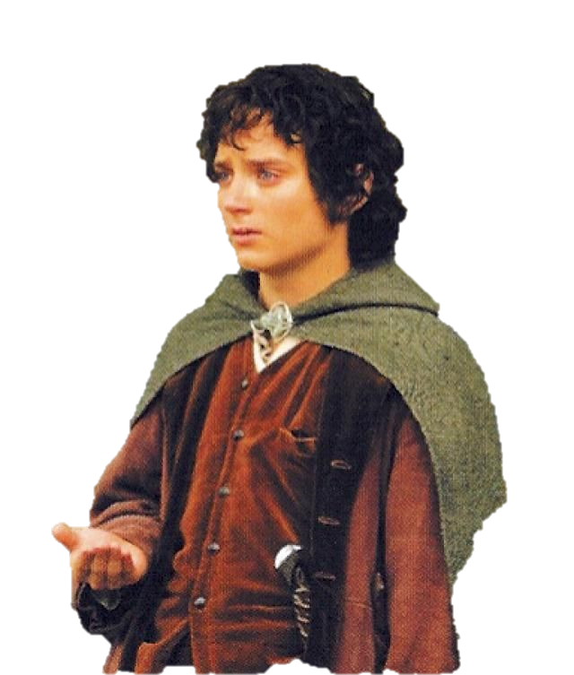
PRESENTANDO A NUESTRO PROTAGONISTA
ESTE ES FRODO, TRABAJADOR SOCIAL EN EL DISTRITO DE VILLA DE VALLECAS COMO TRABAJADOR DE ZONA
LLEVA TRABAJANDO DESDE HACE 15 AÑOS EN DIVERSOS CENTROS DE ATENCION PRIMARIA DE SERVICIOS SOCIALES DEL AYTO.
TODO LO AQUÍ COMENTADO SE BASA EN DATOS REALES

Slide 4
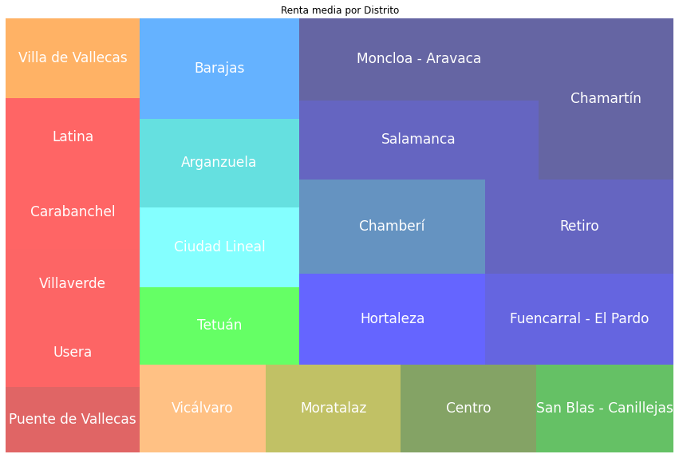
SITUACION ECONOMICA DE LOS DISTRITOS
HAY QUE HACER NOTAR QUE EN LOS ULTIMOS 20 AÑOS SE HAN CREADO PAUs EN DIVERSOS DISTRITOS DE LOS QUE APARECEN AQUÍ CON MENOR RENTA MEDIA

Slide 5
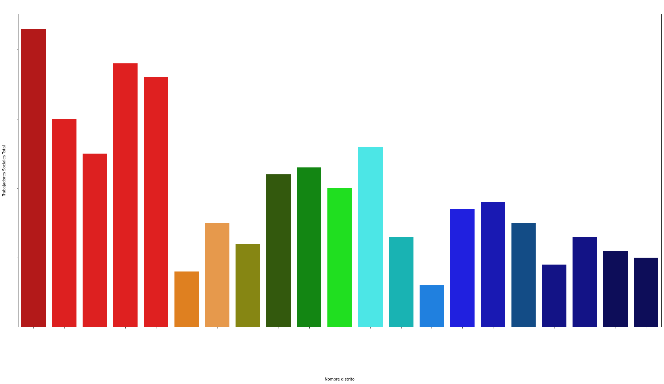
Nº TRABAJADORES SOCIALES POR DISTRITO
EN ESTA GRAFICA NO APARECEN TODOS LOS TRABAJADORES SOCIALES QUE ACTUALMENTE ESTAN EN EL AYTO. , DADO QUE NO SE DISPONE DE ESTA INFORMACIÓN
Nombre distrito | Nº Centros
Arganzuela | 1
Barajas | 1
Carabanchel | 3
Centro | 2
Chamartín | 1
Chamberí | 1
Ciudad Lineal | 2
Fuencarral-El pardo | 2
Hortaleza | 2
Latina | 3
Moncloa-Aravaca | 2
Moratalaz | 1
Puente de Vallecas | 4
Retiro | 1
Salamanca | 1
San Blas-Canillejas | 2
Tetuan | 1
Usera | 2
Vicalvaro | 2
Villa de Vallecas | 1
Villaverde | 2

Slide 6
DATOS GENERALES DE LOS CSS

Slide 7
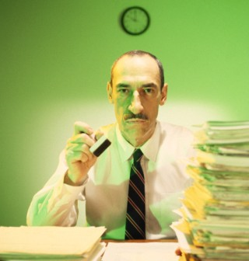
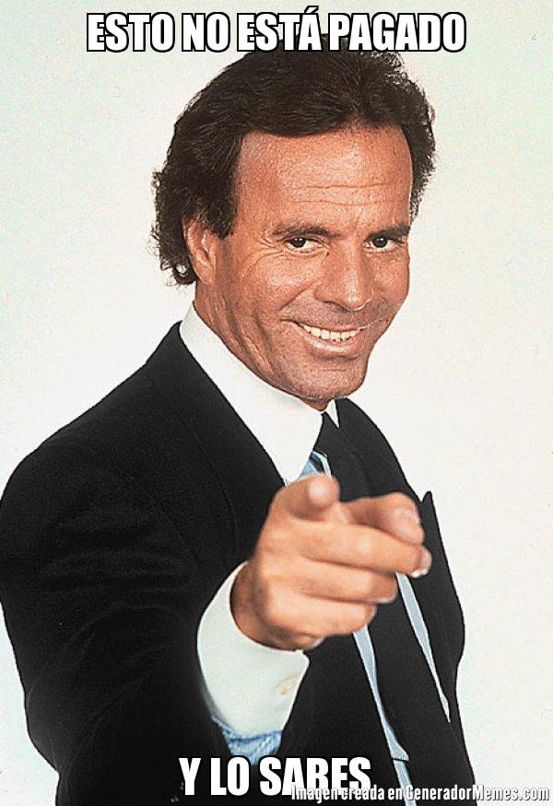
COMO ES UN DIA EN LA VIDA DE FRODO?

Slide 8
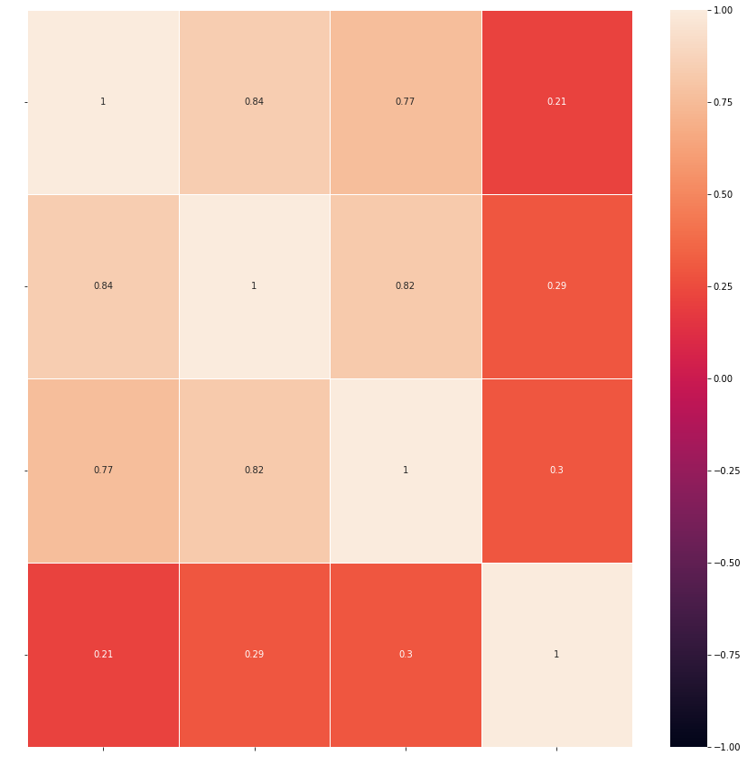
RELACION EXISTENTE ENTRE DIFERENTES FACTORES

Slide 9
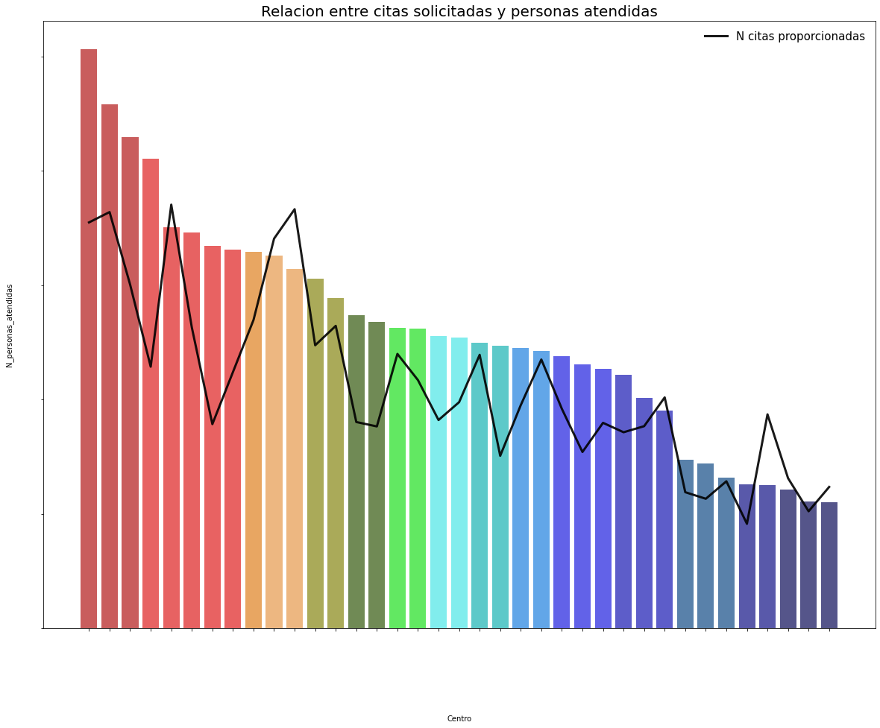

INDICES DE ATENCION AL CIUDADANO AL DIA

Slide 10
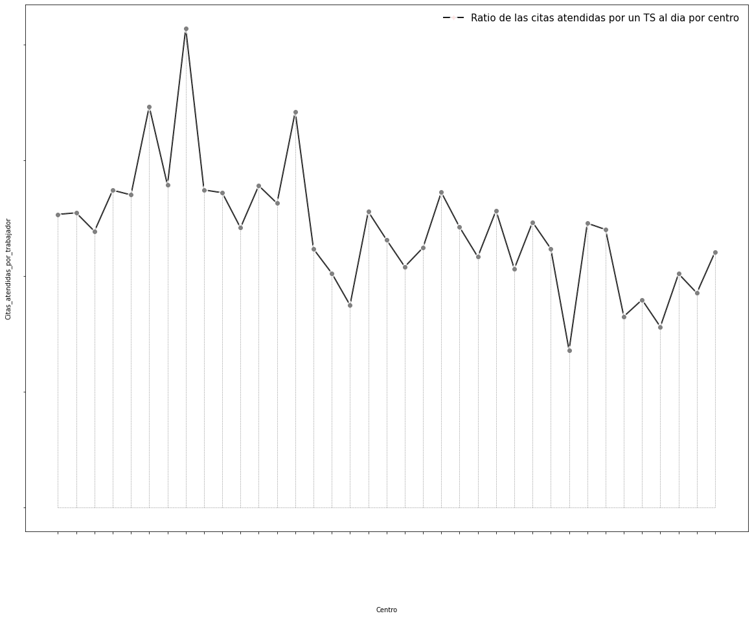
INDICES DE ATENCION AL CIUDADANO AL DIA

Slide 11
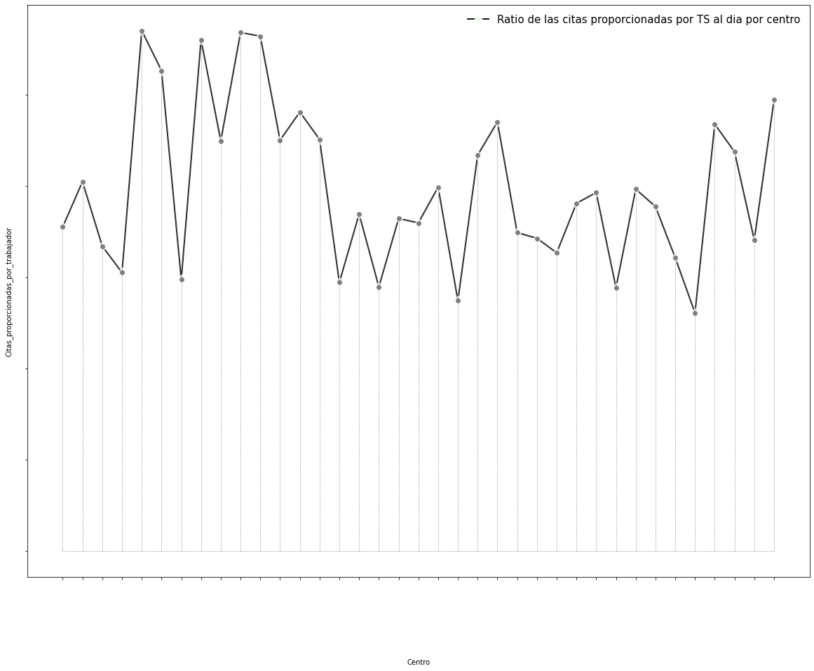
RELACION DE LAS CITAS SOLICITADAS EN CENTRO EN FUNCION DEL NUMERO DE TRABAJADORES

Slide 12
CONCLUSION EDA
SE OBSERVA QUE , EFECTIVAMENTE, HAY UNA GRAN DIFERENCIA DE CARGA DE TRABAJO SEGÚN QUE CENTROS DE ATENCION PRIMARIA DE SERVICIOS SOCIALES
POR ESTO SE PUEDE DECIR QUE SE CUMPLE LA PRIMERA HIPOTESIS
COMO CONSECUENCIA DE ESTAS DIFERENCIAS DE CARGAS DE TRABAJO, SE SUCEDEN LAS BAJAS DE TRABAJO Y EL INTERES DEL PERSONAL SOCIO-SANITARIO POR CAMBIAR DE DESTINO EN CUANTO LE SEA POSIBLE
EN RELACIÓN CON LA SEGUNDA HIPOTESIS:
SE DISPONE DE LOS DATOS DE RECURSOS ENTREGADOS EN CADA CENTRO, PERO NO DE LOS SOLICITADOS NI TAMPOCO DE LOS RECURSOS NO HUMANOS QUE SE LES FACILITA A TRAVÉS DE ONGs.
✔️
❌

Slide 13

CONCLUSION
FRODO NO PUEDE MÁS, CON CASI 10 VISITAS AL DIA, TERMINA LA TARDE EN UN BAR CON UNES AMIGES DESEANDO QUE LLEGUE EL FIN DE SEMANA
TRAS VARIOS MESES SE PIDE UNA BAJA POR ESTRÉS ANTE LA INCAPACIDAD DE ABSORBER TODA LA CARGA PSICOLOGICA QUE LLEVA SU TRABAJO Y EL EXCESO DE CARGA POR LAS BAJAS DE SUS COMPAÑERES.
Y NO ES EL UNICO….

Slide 14
MUCHAS GRACIAS POR
SU ATENCION
ALGUNA PREGUNTA?

